Slide 1
Alkálifémek
Készítette: Horváth Balázs (2020.11.16)

Slide 2
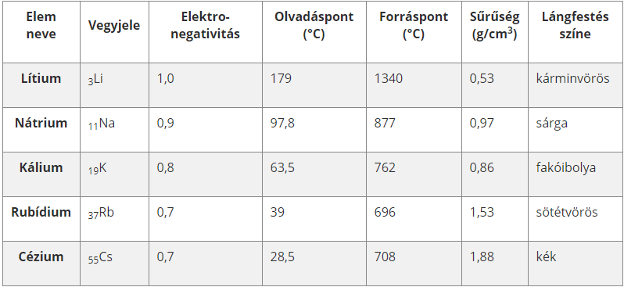
Az alkálifémek az I/A csoport elemei (kivéve a hidrogén)
Atompályájukon 1 s elektronnal rendelkeznek.
Nagy reakciókészségük miatt petróleum alatt kell őket tárolni
Forrás:https://www.nkp.hu/tankonyv/kemia_10_b/lecke_02_001

Slide 3
Fizikai tulajdonságaik
Szilárd, ezüstfehér színű, puha fémek
Olvadáspontjuk alacsony, forráspontjuk magas
Elektronegativitásuk kicsi

Slide 4
Kémiai Tulajdonságaik
Külső elektront könnyen elvesztik: kationok képzése
kötés: ionos, fémes
oxidációs szám: +1, erős redukálószerek
tárolás: petróleum alatt
reakciók (példa) 2 Na + 2 H₂O = 2 NaOH + H₂

Slide 5
előfordulásuk:
csak vegyületeikben,
tengervíz, sótelep
előállításuk:
kloridok olvadékának elektrolízisével
anód: 2 Cl– = Cl₂ + 2 e–
katód: 2 Na⁺ + 2 e– = 2 Na

